Slide 1
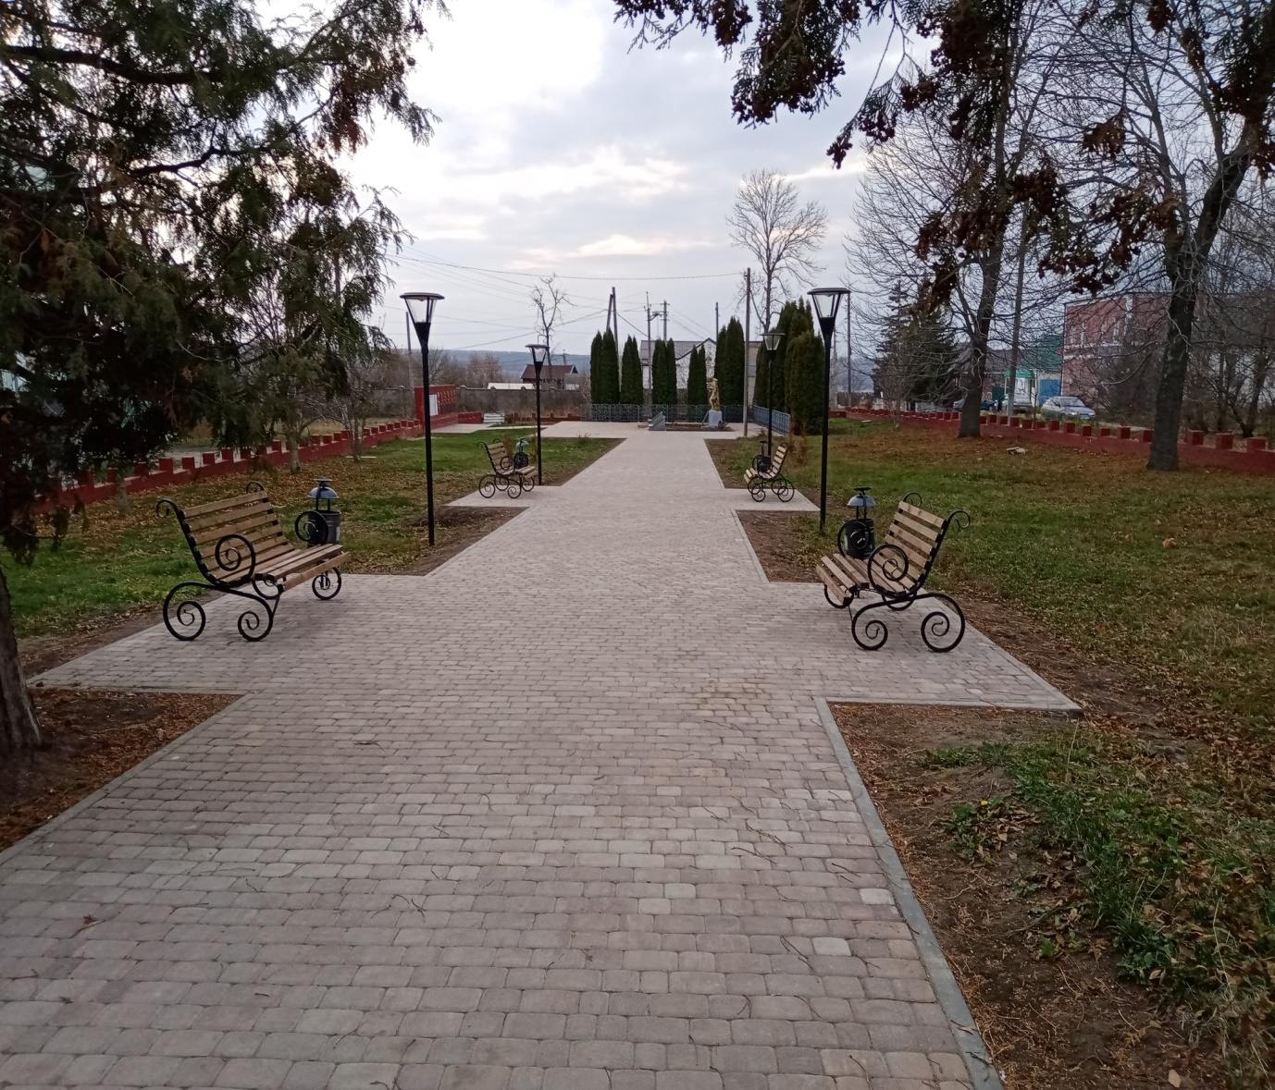
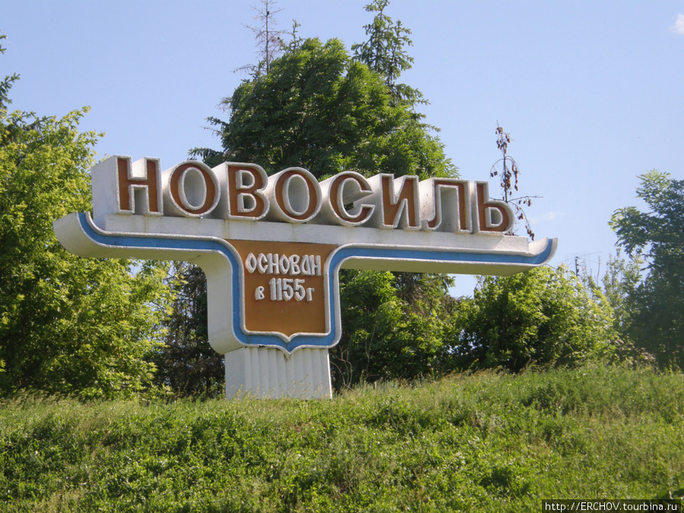
Бюджет для граждан
БЮДЖЕТ НОВОСИЛЬСКОГО РАЙОНА
на 2021 год и на плановый период 2022 и 2023 годов
Решение Новосильского районного Совета народных депутатов от 25.12.2020 г. № 893

Slide 2
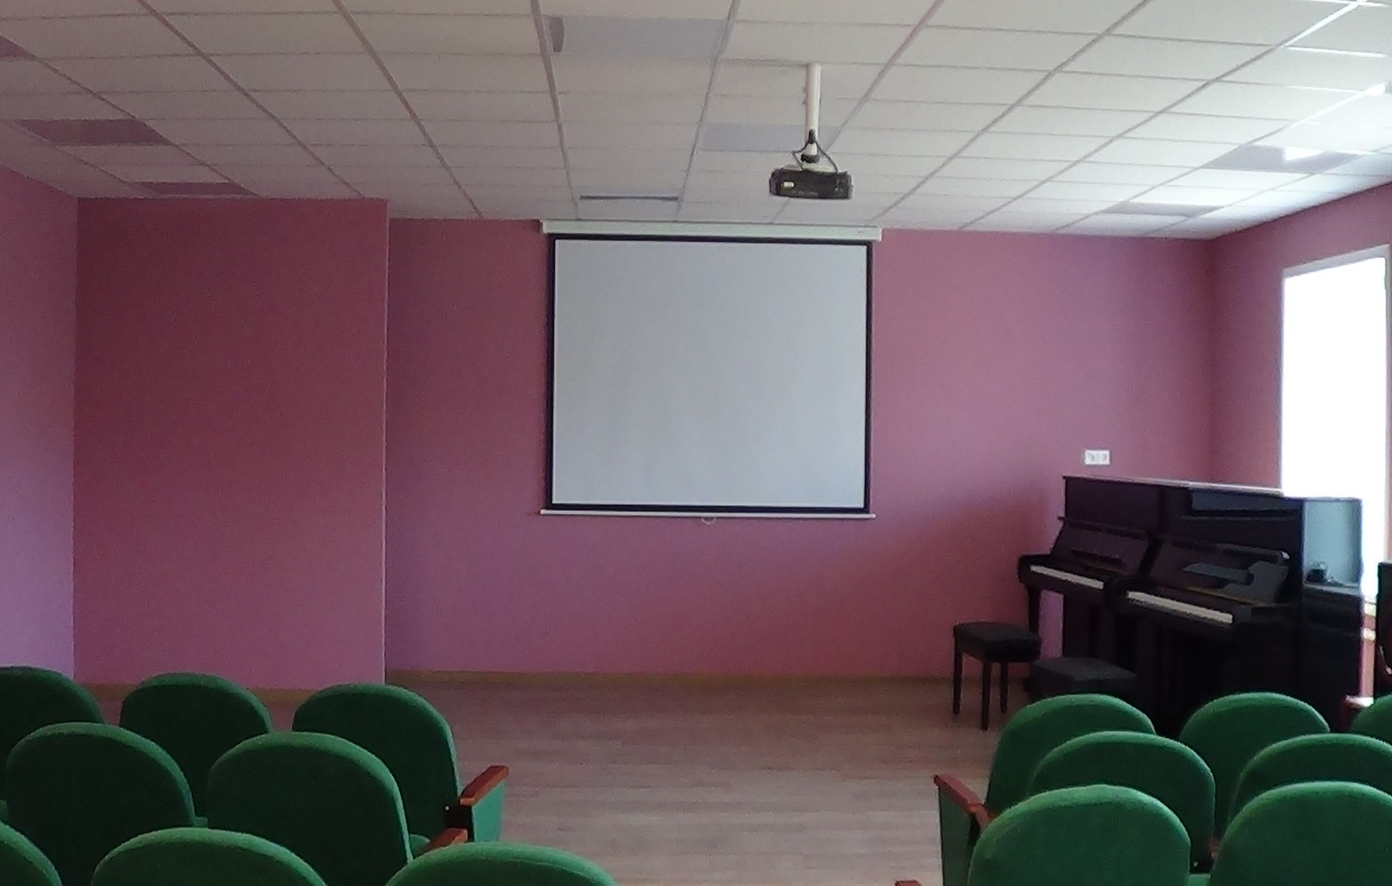
«Бюджет для граждан» познакомит вас с основными положениями бюджета Новосильского района на 2021 год и плановый период 2022-2023 годов. Граждане – как налогоплательщики и как потребители муниципальных услуг – должны быть уверены в том, что передаваемые ими в распоряжение государства средства используются прозрачно и эффективно, приносят конкретные результаты, как для общества в целом, так и для каждой семьи, для каждого человека. «Бюджет для граждан» нацелен на получение обратной связи от граждан, которым интересны современные проблемы муниципальных финансов в Новосильском районе.

Slide 3
Что такое бюджет ?
Доходы
это поступающие в бюджет
денежные средства (налоги юридических и
физических лиц, административные платежи и сборы,
безвозмездные поступления)
Расходы
это выплачиваемые из бюджета
денежные средства (социальные выплаты населению,
содержание бюджетных учреждений (образование, культура)
Бюджет (от старонормандского bougette –кошель, сумка, кожаный
мешок) - форма образования и расходования денежных средств, предназначенных
для финансового обеспечения задач и функций государства и местного самоуправления
Превышение доходов над расходами
образует положительный остаток бюджета
Профицит
Если расходная часть бюджета
превышает доходную, то бюджет
Формируется с Дефицитом
Сбалансированность бюджета по доходам и расходам – основополагающее
требование, предъявляемое к органам, составляющим и утверждающим бюджет

Slide 4
Основные параметры Социально-экономического развития Новосильского района
Показатели | Ед. | 2019 | 2020 | прогноз
 | изм. | отчет | оценка | 2021 | 2022 | 2023
Промышленность*
Объем отгруженных товаров собственного производства, выполненных работ и услуг собственными силами по полному кругу организаций - производителей - всего по району (В+C+D+E) | тыс. руб. | 29 646,50 | 30 509,00 | 31 705,00 | 32 947,00 | 34 235,00
 | % | 100,70 | 102,91 | 103,92 | 103,92 | 103,91
в т.ч. по видам экономической деятельности:
В. Добыча полезных ископаемых - всего | тыс. руб. | 1 822,50 | 1 850,00 | 1 900,00 | 1 950,00 | 2 000,00
ТОП ОАО Орелавтодор по Новосильскому району Орловской области | тыс. руб. | 1 822,50 | 1 850,00 | 1 900,00 | 1 950,00 | 2 000,00
 | % | 103,30 | 101,51 | 102,70 | 102,63 | 102,56
С. Обрабатывающие производства - всего | тыс. руб. | 62,00 | 64 | 66 | 68 | 70
Новосильский участок Залегощенского филиала (установка счётчиков) | тыс. руб. | 62,00 | 64 | 66 | 68 | 70
 | % | 103,30 | 103,23 | 103,13 | 103,03 | 102,94
Д. Обеспечение электрической энергией, газом и паром; кондиционирование воздуха - всего | тыс. руб. | 18 379 | 18 930 | 19 688 | 20 475 | 21 294
 | % | 98,80 | 103,00 | 104,00 | 104,00 | 104,00
в т. ч. по предприятиям:
МУП "Тепловодсервис" | тыс. руб. | 18 379 | 18 930 | 19 688 | 20 475 | 21 294
 | % | 98,80 | 103,00 | 104,00 | 104,00 | 104,00
Е. Водоснабжение; водоотведение, организация сбора и утилизации отходов, деятельность по ликвидации загрязнений | тыс. руб. | 9 383 | 9 665 | 10 051 | 10 454 | 10 871
 | % | 104,00 | 103,01 | 103,99 | 104,01 | 103,99
в т. ч. по предприятиям:
МУП "Тепловодсервис" | тыс. руб. | 5 459 | 5 623 | 5 848 | 6 082 | 6 325
 | % | 101,30 | 103,00 | 104,00 | 104,00 | 104,00
МУП "ЖКХ Новосильское" | тыс. руб. | 3 924 | 4 042 | 4 203 | 4 372 | 4 546
 | % | 109,30 | 103,01 | 103,98 | 104,02 | 103,98
Производство важнейших видов промышленной продукции в натуральном выражении в разрезе предпрятий и видов продукции
МУП "Тепловодсервис"
теплоэнергия | тыс Г кал | 8 322,00 | 8 800,00 | 8 800,00 | 8 800,00 | 8 800,00
 | % | 95,60 | 1,06 | 1,00 | 1,00 | 1,00
МУП "Тепловодсервис"
водоснабжение | тыс. м3 | 105,00 | 106,00 | 106,00 | 106,00 | 106,00
 | % | 99,00 | 100,95 | 100,00 | 100,00 | 100,00
МУП "ЖКХ Новосильское"
водоснабжение | тыс. м3 | 105,00 | 105,00 | 105,00 | 105,00 | 105,00
 | % | 101,00 | 100,00 | 100,00 | 100,00 | 100,00
ТОП ОАО Орелавтодор по Новосильскому району Орловской области
песок строительный | тыс. м3 | 8,10 | 8,3 | 8,6 | 8,9 | 9,1
 | % | 0,99 | 1,03 | 1,03 | 1,03 | 1,03

Slide 5
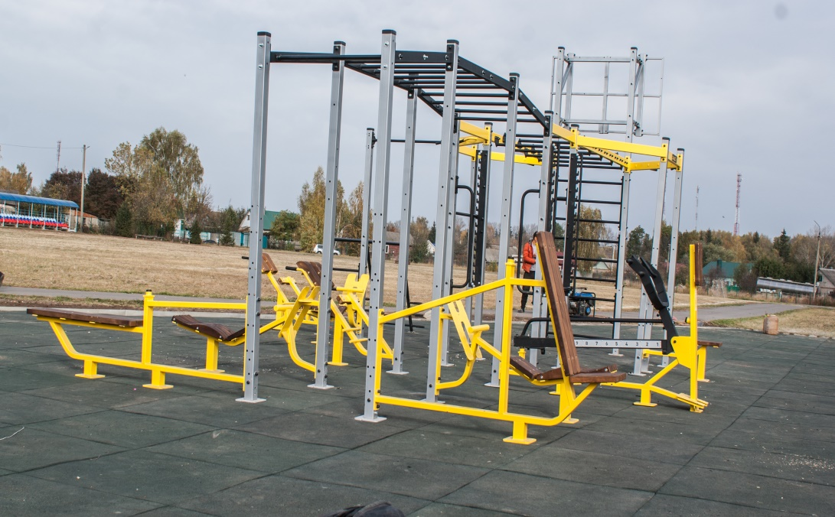
Этапы бюджета района Составление и утверждение бюджета района- сложный и многоуровневый процесс, основанный на правовых нормах Составление проекта бюджета: До начала составления проекта бюджета района Администрацией района принято постановление, которым определены ответственные исполнители, порядок и сроки работы над документами и материалами необходимыми, для составления проекта бюджета района. Непосредственное составление бюджета района осуществляет финансовый отдел администрации Новосильского района. Составленный проект бюджета района финансовым отделом представляется на рассмотрение администрации Новосильского района. Рассмотрение проекта бюджета: Проект бюджета района рассматривается администрацией района до 19.10.2020 Администрация района не позднее 14.11.2020 вносит на рассмотрение Новосильскому районной Совету народных депутатов, а финансовый отдел в Ревизионную комиссию Новосильского района. 27 ноября проект решения о бюджете рассмотрен на заседании Новосильского районного Совета народных депутатов в первом чтении, а 25 декабря во втором чтении. Утверждение: утверждается депутатами Новосильского районной Совета до начала финансового года.

Slide 6
ОСНОВНЫЕ НАПРАВЛЕНИЯ БЮДЖЕТНОЙ ПОЛИТИКИ И НАЛОГОВОЙ ПОЛИТИКИ НА 2021 год И НА ПЛАНОВЫЙ ПЕРИОД 2022 и 2023 ГОДОВ
Укрепление доходной базы бюджета, обеспечение сбалансированности районного бюджета
Сохранение социальной направленности бюджета
Разработка пакета мер по «легализации» неформального рынка труда
Усиление работы по погашению задолженности по налоговым и неналоговым платежам
Включение неэффективно используемого имущества в программу приватизации Новосильского района
Повышение эффективности деятельности муниципальных унитарных предприятий
Безусловное исполнение принятых расходных обязательств
Сокращение объема муниципального долга
Приведение расходов районного бюджета к расчетному объему нормативных расходных обязательств.

Slide 7
Основные характеристики районного бюджета, тыс.рублей

Slide 8
Динамика собственных доходов районного бюджета

Slide 9
Структура доходов районного бюджета, тыс.рублей
.
* первоначальный прогноз

Slide 10
Объем и структура налоговых доходов
2021 год
2023 год
45167,9 тыс. руб. – всего
налоговых доходов.
Это составляет 51,8 %
в общем объеме собственных доходов.
58703,5 тыс. руб. – всего
налоговых доходов.
Это составляет 65,4% в общем объеме собственных доходов.
61050,71 тыс. руб. – всего налоговых доходов.
Это составляет 66,3% в общем объеме собственных доходов.
36331
тыс. руб.
Налог на доходы физических лиц
4913,9тыс. руб.
Акцизы по подакцизным товарам
940
тыс. руб.
Государственная пошлина
2983 тыс. руб.
Налоги на совокупный доход
49021
тыс. руб.
Налог на доходы физических лиц
5073,5 тыс. руб.
Акцизы по подакцизным товарам
945
тыс. руб.
Государственная пошлина
3664 тыс. руб.
Налоги на совокупный доход
51066
тыс. руб.
Налог на доходы физических лиц
5335,7 тыс. руб.
Акцизы по подакцизным товарам
950
тыс. руб.
Государственная пошлина
3699 тыс. руб.
Налоги на совокупный доход

Slide 11
Налог на доходы физических лиц, тыс.рублей
Налог на доходы физических лиц (НДФЛ) – основной вид прямых налогов. Исчисляется в процентах от совокупного дохода физических лиц за вычетом документально подтвержденных расходов, в соответствии с действующим законодательством.
Доля поступлений налога в общем объеме налоговых и неналоговых доходов районного бюджета
в 2021, 2022 и 2023 годах

Slide 12
Акцизы по подакцизным товарам (продукции), тыс.рублей
Акциз – один из видов налога, представляющий не связанный с получением дохода продавцом косвенный налог на продажу определенного вида товаров массового потребления.

Slide 13
Налоги на совокупный доход, тыс.рублей
Доля поступлений налога на совокупный доходов о общем объеме налоговых и неналоговых доходов районного бюджета в 2021, 2022 и 2023 годах
2022
2023
В районный бюджет поступают:
отчисления от УСН,
единый сельскохозяйственный налог,
Налог, взимаемый в связи с применением патентной системы налогообложения, зачисляемый в бюджеты муниципальных районов.

Slide 14
Прочие налоговые доходы, тыс.рублей
2,1%
1,6%
1,6%
2021
2022
2023
Прочие налоговые доходы – государственная пошлина по делам, рассматриваемым в судах общей юрисдикции, мировыми судьями и за государственную регистрацию, а также за совершение прочих юридически значимых действий

Slide 15
Объем и структура неналоговых доходов
2021 год
2022 год
2023 год
42024 тыс. рублей – всего
неналоговых доходов.
Это составляет 48,2% в
общем объеме налоговых
и неналоговых доходов.
31031 тыс. рублей – всего
неналоговых доходов.
Это составляет 34,6% в
общем объеме налоговых и неналоговых доходов
31038 тыс. рублей – всего
неналоговых доходов.
Это составляет 33,7% в общем объеме налоговых и неналоговых доходов.
250,0 тыс.руб.
Штрафы, санкции, возмещение ущерба
9,0 тыс.руб.
Платежи при пользовании природными ресурсами
13215,0 тыс. руб.
Доходы от использования имущества
28550,0 тыс.руб.
Доходы от продажи материальных и нематериальных активов
256,0 тыс.руб.
Штрафы, санкции, возмещение ущерба
10,0 тыс.руб.
Платежи при пользовании природными ресурсами
Доходы от продажи материальных и нематериальных активов
13215,0 тыс.руб.
Доходы от использования имущества
17550,0 тыс. руб.
262,0 тыс.руб.
Штрафы, санкции, возмещение ущерба
11,0 тыс. руб.
Платежи при пользовании природными ресурсами
Доходы от продажи материальных и нематериальных активов
13215,0 тыс. руб
Доходы от использования имущества
17550,0 тыс. руб.

Slide 16
Объем и структура безвозмездных поступлений
2021 год
2022 год
2023 год
102006,8 тыс.рублей – всего
безвозмездных поступлений.
Это составляет 53,9 % в
общем объеме доходов.
92060,8 тыс. рублей – всего
безвозмездных поступлений.
Это составляет 50,6% в
общем объеме доходов.
58488,5 тыс. рублей – всего
безвозмездных поступлений.
Это составляет 38,8% в
общем объеме доходов.
16645,0тыс. руб.
Дотации
27235,9 тыс. руб.
49946,0 тыс. руб.
8179,3 тыс.руб.
МБТ
Субвенции
Субсидии
4166,0
тыс. руб.
Дотации
53788,6
тыс. руб.
Субвенции
4923,0 тыс. руб.
МБТ
29183,2 тыс. рублей
Субсидии
886,0 тыс. руб.
Дотации
52774,9 тыс. руб.
Субвенции
0,0
тыс. руб.
МБТ
4827,6тыс. рублей
Субсидии

Slide 18
Расходы районного бюджета
по разделам бюджетной классификации расходов бюджетов

Slide 19
Объем и структура расходов районного бюджета по разделам на 2021 год, тыс.рублей

Slide 20
Расходы на реализацию муниципальных программ Новосильского района на 2021 – 2023 годы
Наименование муниципальной программы | 2021 год, сумма (тыс. руб.) | 2022 год, сумма (тыс. руб.) | 2023 год, сумма (тыс. руб.)
МП «Обеспечение законности и правопорядка на территории Новосильского района» | 17,5 | 0,0 | 0,0
МП «Обеспечение жильем молодых семей в Новосильском районе» | 523,5 | 466,5 | 385,0
МП "Комплексное развитие сельских территорий Новосильского района Орловской области " | 644,0 | 444,0 | 2134,0
МП «Развитие транспортной системы в Новосильском районе» | 27588,5 | 27073,5 | 5335,7
МП «Образование в Новосильском районе» | 94062,1 | 92662,8 | 81130,8
МП «Развитие культуры и искусства, дополнительного образования в Новосильском районе» | 20347,0 | 16632,0 | 14731,0
МП «Управление муниципальными финансами Новосильского района» | 2236,0 | 2236,0 | 2236,0
МП «Развитие физической культуры и спорта в Новосильском районе» | 332,5 | 274,0 | 250,0
Всего: | 145751,1 | 139788,8 | 106202,5

Slide 21
Расходы на общегосударственные вопросы, тыс.рублей
Другие общегосударственные вопросы
Финансовое обеспечение службы хозяйственного обеспечения (МКУ АХС И ЕДДС)
Резервные фонды
Руководство и управление в сфере установленных функций
Обеспечение деятельности главы района, администрации района и её структурных подразделений, Контрольно-счетной комиссии

Slide 22
Расходы на национальную оборону тыс.рублей
Национальная оборона
Субвенции местным бюджетам на реализацию полномочий по осуществлению первичного воинского учета на территориях, где отсутствуют военные комиссариаты

Slide 23
Расходы на национальную экономику, тыс.рублей
2021 год
Всего 29796,9 тыс.руб.
Сельское хозяйство и рыболовство 988,4 тыс. руб.
Автомобильный транспорт 1200,0тыс. руб.
2022 год
Всего 28936,5тыс. руб.
Сельское хозяйство и рыболовство 833,0 тыс.руб.
2023 год
Всего 6974,7 тыс. руб.
Сельское хозяйство и рыболовство 731,0 тыс. руб.
Дорожное хозяйство (дорожные фонды) 27588,5 тыс.руб.
Транспорт 1010,0 тыс. руб.
Дорожное хозяйство (дорожные фонды) 27073,5тыс.руб.
Дорожное хозяйство (дорожные фонды) 5335,7тыс.руб.
Транспорт 888,0тыс.руб.
Водное хозяйство 20,0тыс. руб.
Водное хозяйство 20,0 тыс. руб.
Водное хозяйство 20,0тыс. руб.

Slide 24
Расходы на сельское хозяйство, тыс.рублей

Slide 25
Расходы на дорожное хозяйство (дорожный фонд), тыс.руб.
2021 год
Поддержка в сфере дорожной деятельности за счет акцизов, поступающих в районный бюджет 27588,5 тыс.руб.
2022 год
Поддержка в сфере дорожной деятельности за счет акцизов, поступающих в районный бюджет 27073,5 тыс.руб.
2023 год.
Поддержка в сфере дорожной деятельности за счет акцизов, поступающих в районный бюджет 5335,7 тыс.руб.

Slide 26
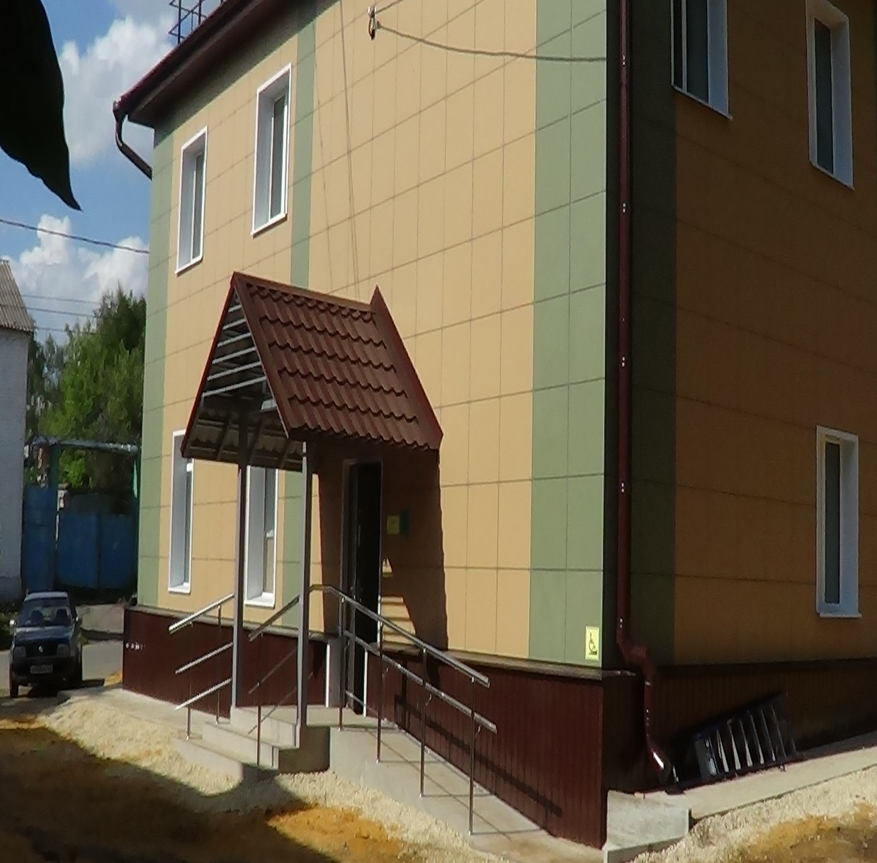
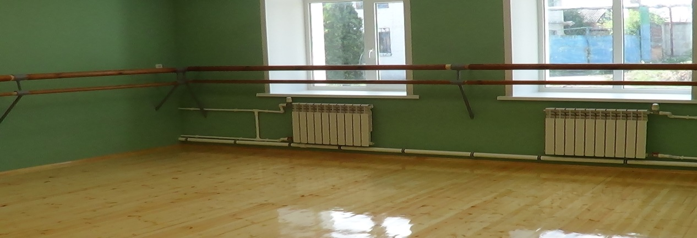
РАСХОДЫ НА ОБРАЗОВАНИЕ
Дошкольное образование
Финансовое обеспечение 2 детских дошкольных учреждений;
Средства областного бюджета на обеспечение государственных гарантий реализации прав на получение общедоступного и бесплатного дошкольного образования в муниципальных дошкольных образовательных организациях
106148,7 в 2021 году
тыс.руб.
Общее образование
Финансовое обеспечение 7 муниципальных общеобразовательных учреждений;
Средства областного бюджета на обеспечение государственных гарантий реализации прав на получение общедоступного и бесплатного дошкольного, начального общего, основного общего, среднего общего и дополнительного образования детей в муниципальных общеобразовательных организациях;
101664,8 в 2022 году
тыс.руб.
Дополнительное образование
Финансовое обеспечение МБУДО ДЮСШ Новосильского района, МБУДО «Центр творчества» Новосильского района, МБУ ДО "Новосильская ДШИ».
Молодежная политика и оздоровление детей
средства на реализацию муниципальной программы « Молодежь Новосильского района», в том числе финансирование в рамках данной программы Подпрограммы «Дети Новосильского района», «Комплексные меры противодействия злоупотреблению наркотиками и их незаконному обороту»
89204,8 в 2023 году
тыс.руб.
Другие вопросы в области образования
Обеспечение деятельности Муниципального казенного учреждения «Централизованная бухгалтерия муниципальных образовательных учреждений Новосильского района Орловской области»
Расходы на содержание отдела образованния.

Slide 27
Расходы на культуру
Расходы бюджета муниципального образования Новосильского района Орловской области на учреждения культуры на 2021 год запланированы в рамках муниципальной программы «Развитие культуры и искусства, дополнительного образования в Новосильском районе» в сумме 18049,3 тыс. руб. На плановый период 2022 г. – 15805,0 тыс. руб., на 2023 г. – 13812,0 тыс. руб.

Slide 28
Расходы на социальную политику
5612,2
тыс.рублей 2021г.
Пенсионное обеспечение
выплата пенсий за выслугу лет муниципальным служащим
8834,7
тыс.рублей 2022г.
Социальное обеспечение населения
меры социальной поддержки гражданам за счет средств областного бюджета
8740,6
тыс.рублей 2023г.
Охрана семьи и детства
меры социальной поддержки семей с детьми за счет средств областного бюджета

Slide 29
Расходы на физическую культуру и спорт тыс. рублей

Slide 30
Предоставление межбюджетных трансфертов из районного бюджета в бюджеты поселений
 | 2021 год | 2022 год | 2023 год
Всего | 2476,0 | 2476,0 | 2476,0
Дотация на выравнивание бюджетной обеспеченности поселений Новосильского района, тыс.рублей | 2236,0 | 2236,0 | 2236,0
Иные межбюджетные трансферты (Исполнение наказов избирателей депутатам районного Совета народных депутатов в рамках непрограммной части районного бюджета), тыс.рублей | 240,0 | - | -

Slide 31
Объем муниципального долга Новосильского района
Муниципальный долг (бюджетный кредит, коммерческий кредит)
Обслуживание муниципального долга в 2021 году составит 450,0 тыс. руб.
Остаток муниципального долга на 2021 год – 5000,0 тыс. руб.

Slide 32
Верхний предел муниципального долга Новосильского района

Slide 33
Предельный объем муниципального долга Новосильского района

Slide 34
Информация для контактов
Контактная информация:
Начальник Финансового отдела администрации Новосильского района
– Сергеева Екатерина Алексеевна
График работы с 8-00 до 17-00, перерыв с 12-00 до 13-00.
Адрес :Орловская область, г. Новосиль, ул. Карла Маркса, д.16.
Телефоны (8 48673) 2-13-81, факс ( 8 48673) 2-15-71

